Slide 1
Cliquez pour ajouter du texte
ANNEXE REAAP 2022
financement et labellisation
NOVEMBRE 2021
Avril 2020

Slide 2
Lexique : à lire avant de commencer
Dans ce présent guide :
Point de vigilance, éléments à lire attentivement
Téléservice : appel à projet
Tiers : gestionnaire (collectivité, association, entreprise etc.)
Partenaires financeurs : co-financeurs du dispositif que vous pouvez solliciter directement dans le budget prévisionnel de votre demande
Dans la plateforme ELANCaf :
Cliquer sur « Précédent » pour revenir à la page précédente
Cliquer sur « Suivant » pour passer à la page suivante
Les données seront automatiquement enregistrées
Cliquer sur « enregistrer » pour quitter le dossier en enregistrant la saisie
Champ obligatoire : *
Si le champ n’est pas complété, vous ne pourrez pas continuer votre saisie ni transmettre votre demande.
Le pictogramme signale des informations complémentaires

Slide 3
Comment déposer un ou plusieurs projets REAAP ?
Rappel : qu’est-ce qu’un projet REAAP ?
Un projet PARENTALITE est une suite finalisée d’actions réfléchies et organisées comme un ensemble, dans le but de répondre aux besoins spécifiques identifiés sur un territoire en matière de soutien à la parentalité.
Exemple :
Une structure, une collectivité territoriale ETC ..…. porte sur son territoire d’intervention un projet PARENTALITE qui pour sa mise en
Toute action financée est d’office labellisée et sera géolocalisée dans mon-enfant.fr pour information aux familles
Vous souhaitez déposer plusieurs projets PARENTALITE, vous :
Complétez et transmettez votre 1ère demande
Créez une nouvelle demande, les données du tiers seront pré-remplies, renseignez le projet.

Slide 4
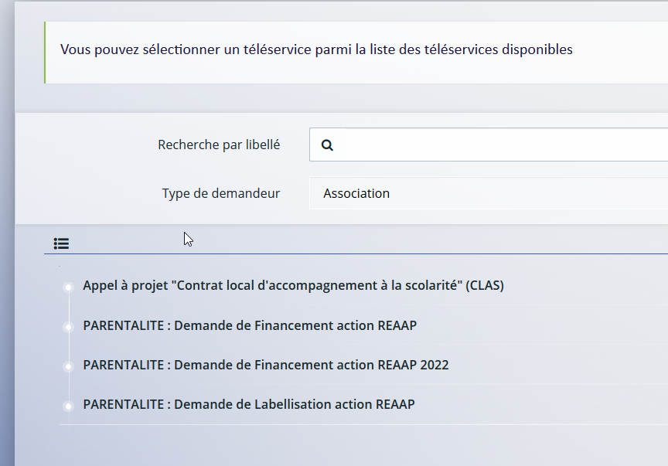
CHOISIR SON TELESERVICE : financement / labellisation
❶ Choisir son téléservice
Deux possibilités :
Solliciter une demande de financement
REAAP 2022
Cliquez ici
Solliciter une demande de labellisation
Cliquez ici
Pourquoi solliciter la labellisation de vos actions : Pour valoriser votre démarche auprès des parents et mieux communiquer auprès des familles (toute action labellisée sera promue dans monenfant.fr)

Slide 5
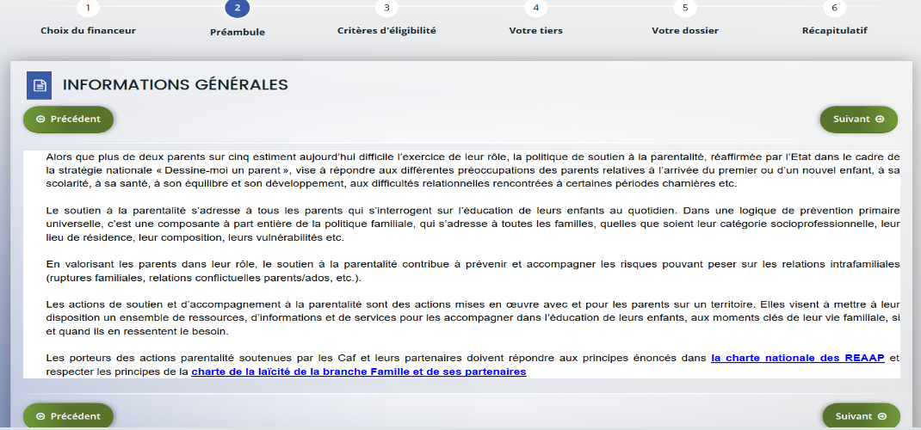
Information Générales : à lire attentivement
❶ Choisir sa Caf
❷ Prendre connaissance du préambule
Il contient :
Les modalités d’organisation de
l’appel à projet dans votre département
La charte nationale des REAAP
Le référentiel de financement
La charte de la Laïcité
Pour passer d’une étape
à l’autre, vous devez
utiliser les icônes
« Précédent » ou « Suivant ».

Slide 6
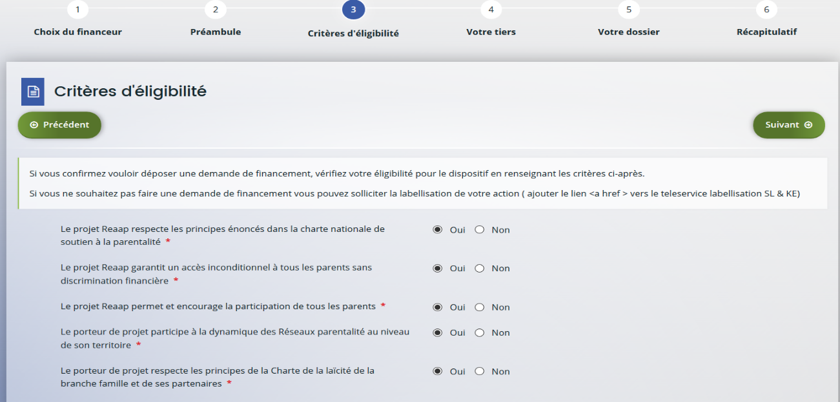
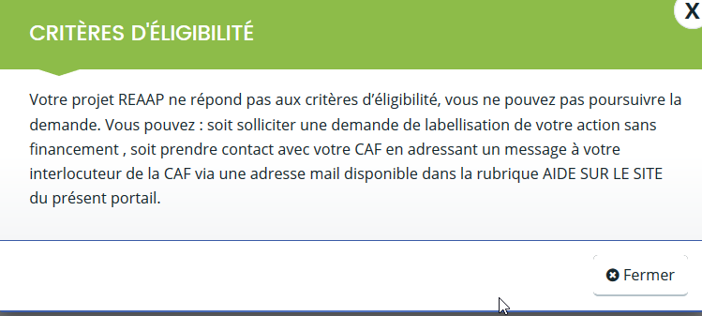
1er CAS DE FIGURE : Je sollicite une demande de financement projet PARENTALITE ou Action REAAP
❸ Critères d’éligibilité
Répondre aux questions pour vérifier si vous êtes éligibles au financement d’un projet PARENTALITE.
Si le message suivant s’affiche pour indiquer que vous n’êtes pas éligible, il n’est pas utile de poursuivre votre saisie. (Vous pouvez prendre contact avec votre CAF en adressant un message à votre interlocuteur de la CAF via une adresse mail disponible dans la rubrique AIDE SUR LE SITE du présent portail).
❹ Votre tiers
Renseigner ou vérifier les données du tiers (cf. page 22 du guide usager)

Slide 7
Dossier de demande
❺ Renseigner les données du formulaire de demande
Intitulé du projet PARENTALITE
Vous pouvez déposer un projet PARENTALITE qui compte plusieurs actions différentes
Exemple : une action groupe de parole, une action parents enfants, une conférence débat etc...
Si tel est le cas précisez l’intitulé de votre PROJET
Si vous déposez une demande de financement pour une seule action, indiquez ici l’intitulé de l’action

Slide 8
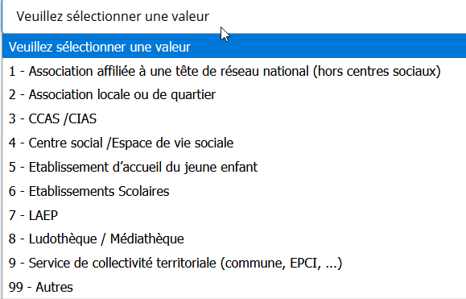
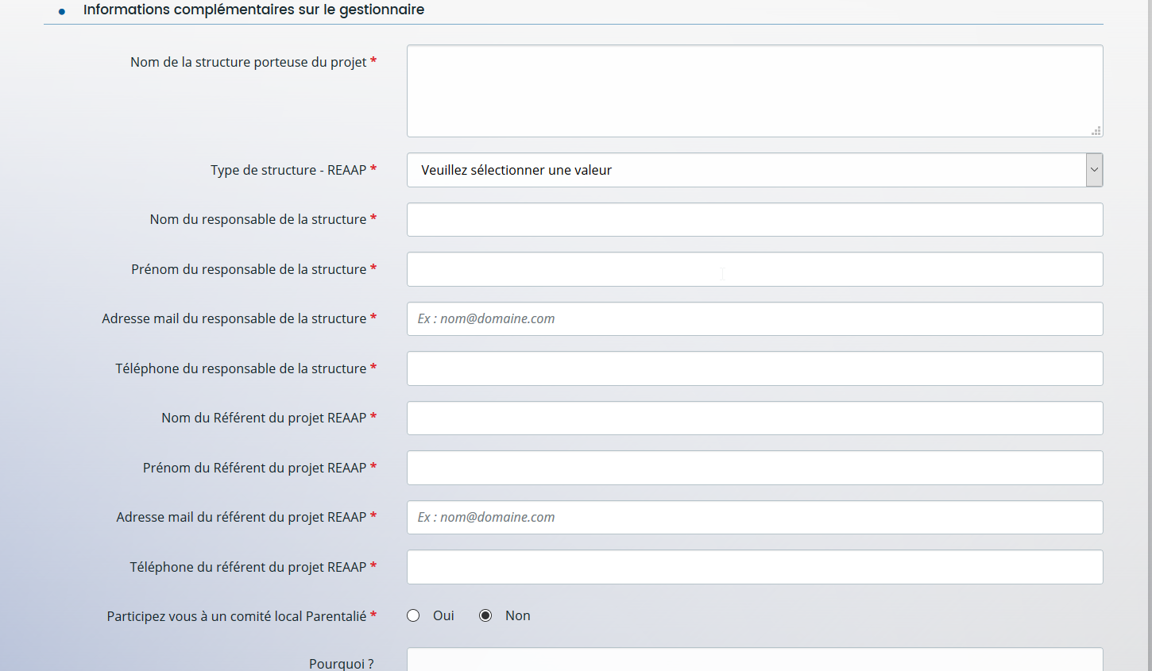
Dossier de demande
Type de structure : utiliser le menu déroulant pour sélectionner le type de structure
❺ Renseigner les données du formulaire de demande
Informations complémentaires sur le gestionnaire
Attention tout champ avec une étoile ROUGE
est un champ obligatoire
Renseigner le(s) nom(s) prénom et coordonnées du responsable et du référent du projet REAAP

Slide 9
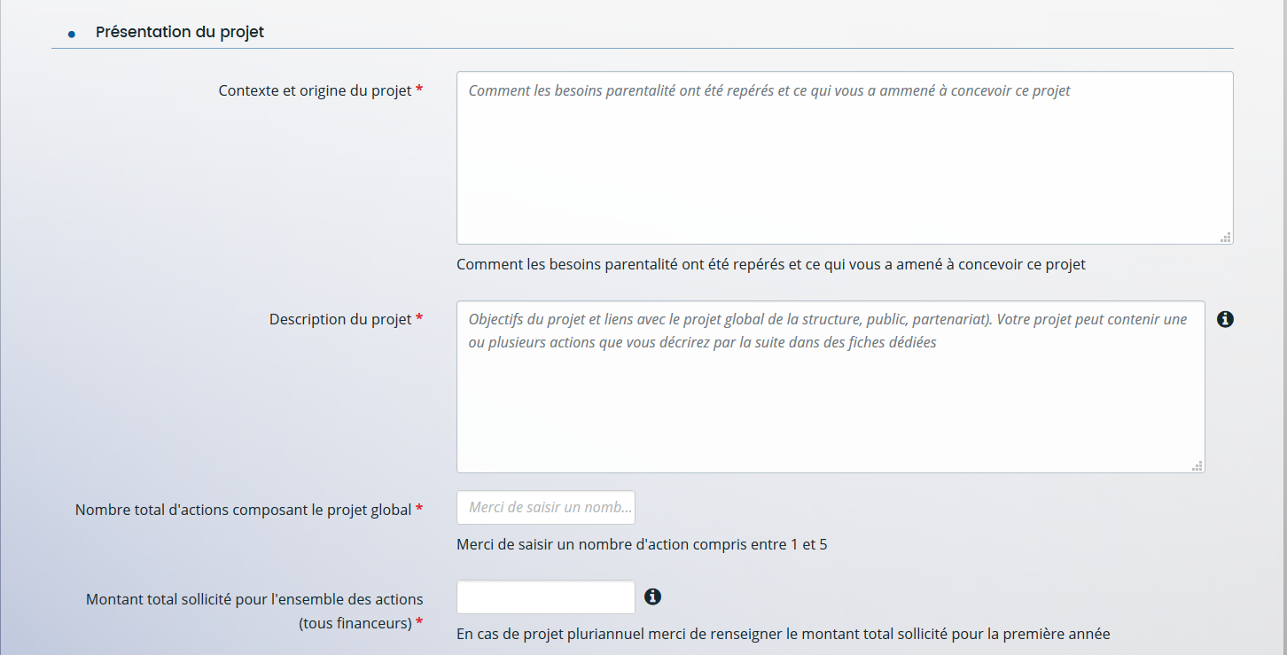
Description du projet PARENTALITE de votre structure
❺ Renseigner les données du formulaire de demande
Préciser la genèse du projet, Décrire les constats et besoins identifiés Qu’existe-t-il déjà sur le territoire ? Quels sont les manques ? etc.
Quels sont les objectifs du projet en lien avec le projet de votre structure ?
Décrivez votre projet global
Si votre projet se décline en plusieurs actions, indiquez ici le nombre d’actions pour lesquelles vous souhaitez solliciter une demande de financement
le nombre d’actions est limité à 5
Vous décrirez par la suite autant d’actions que vous aurez déclarées
Précisez le montant total sollicité pour l’ensemble des actions PARENTALITE (tous financeurs) que vous présentez pour votre projet.

Slide 10
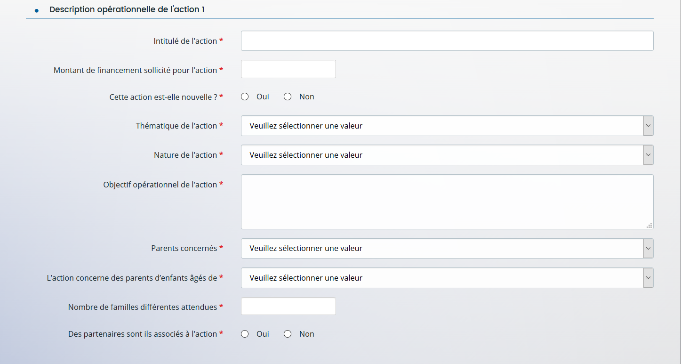
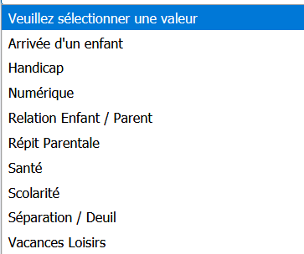
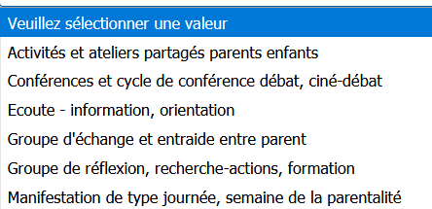
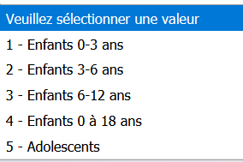
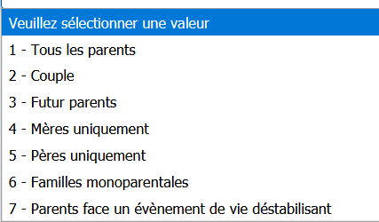
Description DE L’ACTION 1 du projet PARENTALITE de votre structure
Description opérationnelle de l’action 1
Préciser la l’intitulé de l’action
Sélectionnez la thématique de l’action
Sélectionnez la thématique de l’action
Sélectionnez l'âge des enfants concernés par l’action
Sélectionnez les parents concernées
SI plusieurs tranches d’âge sont concernées vous sélectionnez « Enfants 0 à 18 ans

Slide 11
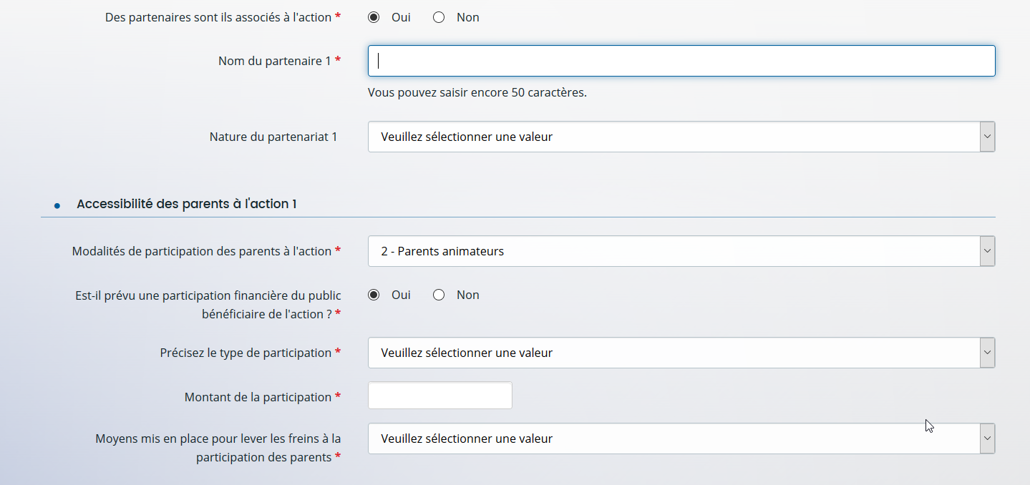
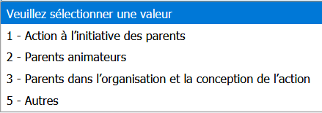
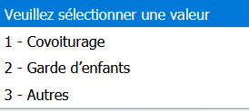
Description DE L’ACTION 1 du projet PARENTALITE de votre structure
Description opérationnelle de l’action 1 :
- PARTENAIRES
- ACCESSIBILITE DES PARENTS A L’ACTION
Préciser si des partenaires sont associés à l’action Indiquez le nom du partenaire et la nature du partenariat
La saisie du nombre de partenaires est limitée au nombre de 4
Sélectionnez les modalités de participation des parents à l’action
Sélectionnez dans le menu déroulant
Si une participation financière des parents est prévue précisez le type et le montant

Slide 12
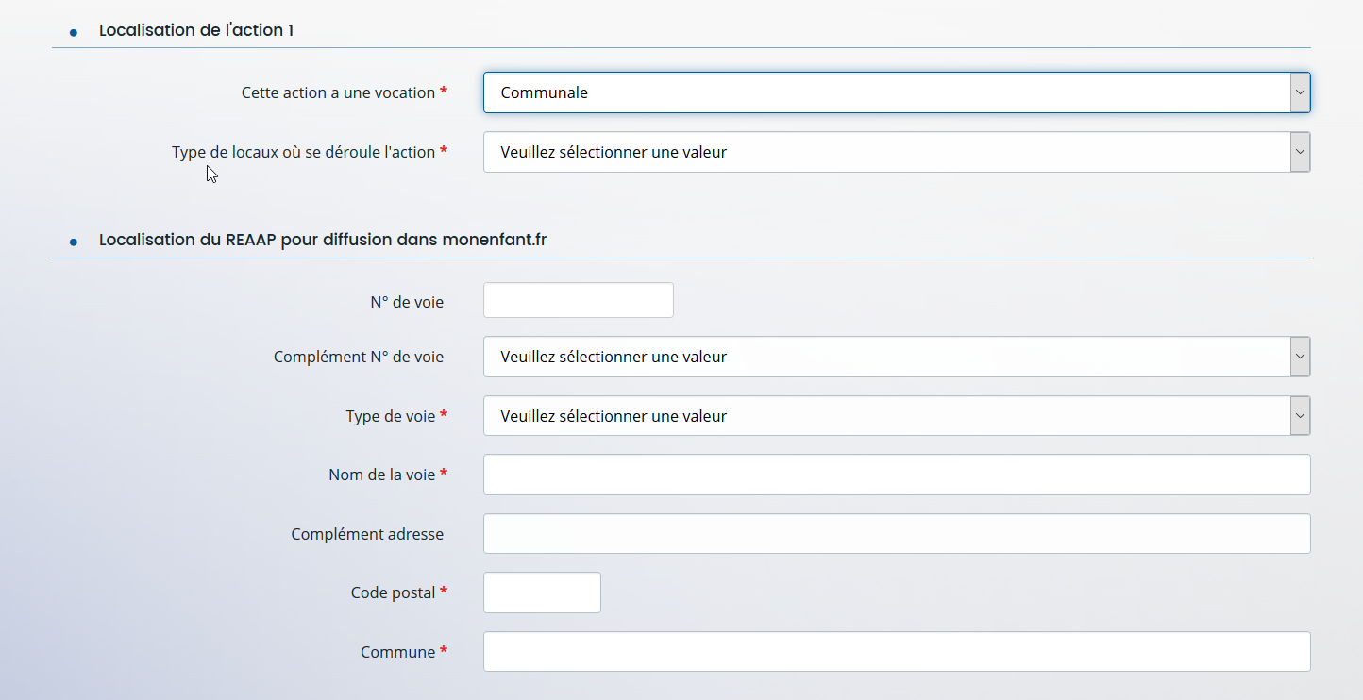
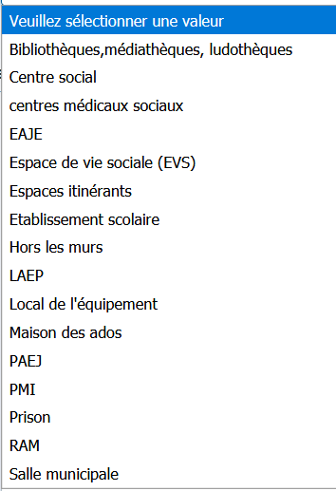
Localisation de l’action (si l’action est communale)
Sélectionnez dans le menu déroulant le type de locaux dans lequel l’action se déroule
Renseigner l’adresse du lieu où l’action se déroulera (si plusieurs lieux sont possible alors indiqué le lieu principal où l’action se déroule)
Cette adresse sera géolocalisée dans le site monenfant.fr.
Il est important d’être vigilant et précis dans la complétude de chaque ligne (n° voie, etc.)

Slide 13
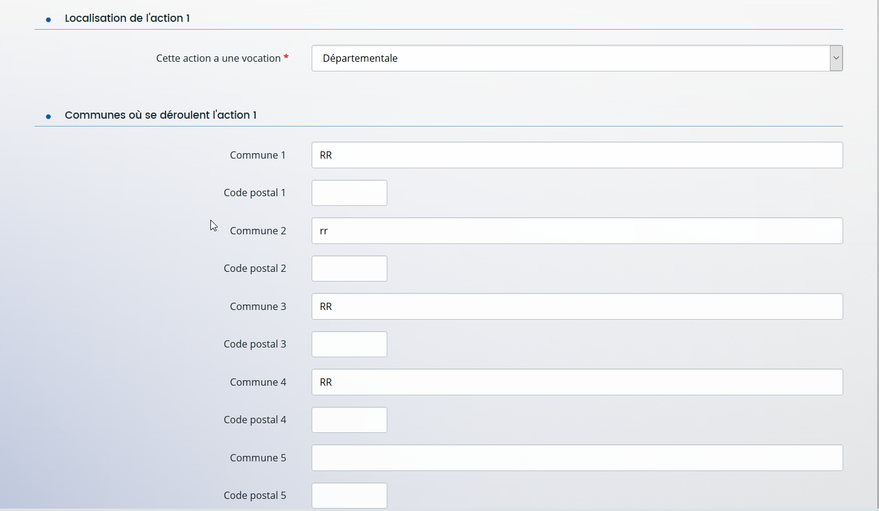
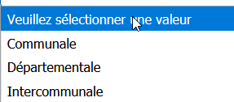
Localisation de l’action (si l’action départementale ou intercommunale)
Sélectionnez dans le menu déroulant
Renseigner le nom et le code postal de la commune. (vous êtes limités à 5 communes maximum : indiquez les communes principales concernées)
Ces communes seront géolocalisées dans le site mon-enfant.fr.
Les coordonnées du référent de l’action sont également renseignées dans mon-enfant.fr. Les familles pourront ainsi vous contacter pour plus d’informations

Slide 14
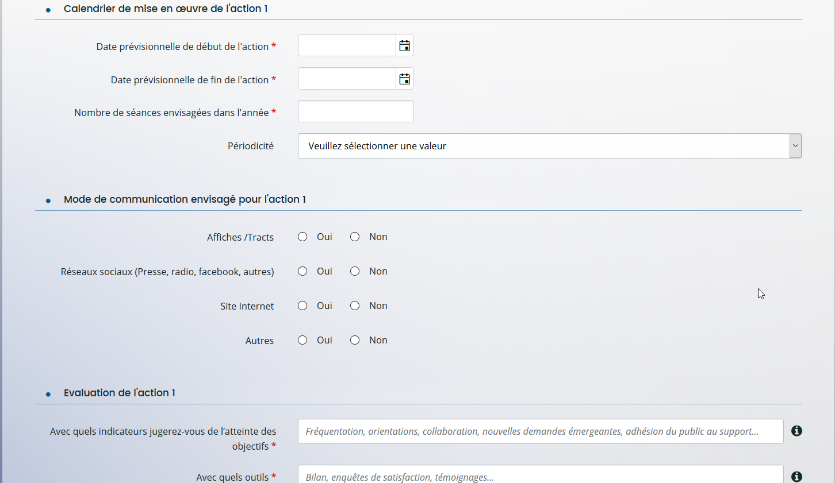
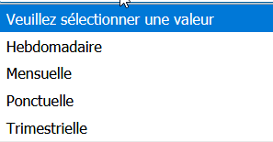
Modalités de mises en œuvre
Cliquer sur les calendriers pour afficher et renseigner les dates de début et de fin du projet.
Concernant le nombre de séances :
Indiquer le nombre total de séances envisagées dans l’année .
Sélectionnez dans le menu déroulant la périodicité de votre action
Préciser LES MODALITES :
Communication envisagé pour faire connaître l’action
D’évaluation de l’action

Slide 15
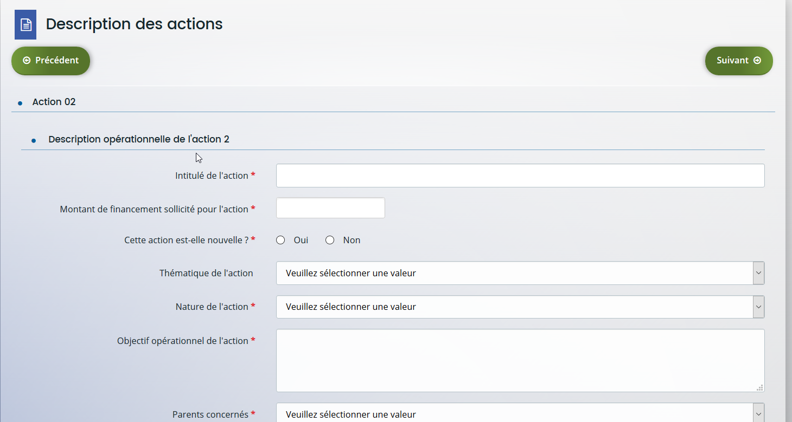
Description DE L’ACTION 2-3-4-5 du projet PARENTALITE de votre structure
Vous devez décrire autant d’actions que vous aurez déclaré pour votre projet PARENTALITE
Description opérationnelle de chaque action 2-3-4-5
Vous complétez toutes les informations pour autant d’actions que vous aurez déclarés pour votre projet global

Slide 16
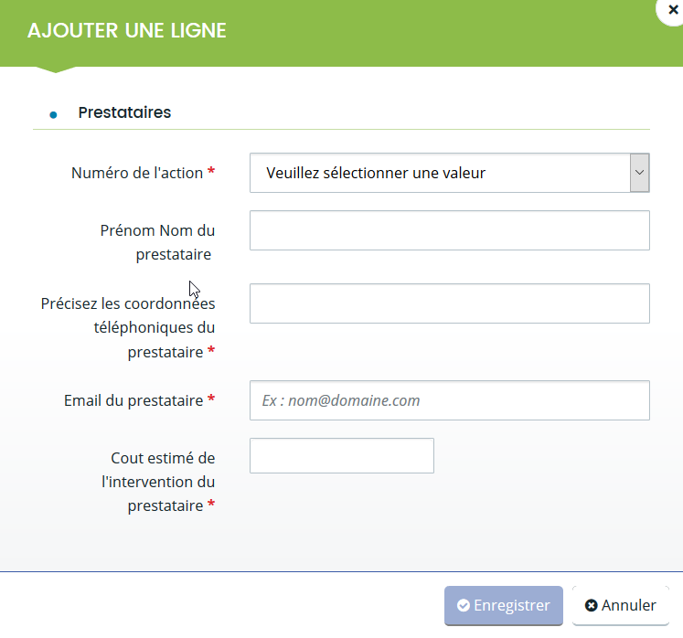
Qui sont les animateurs de ou des actions REEAP ?
Ce tableau vous permet de renseigner le nom des animateurs de ou des actions REAAP
Cliquer sur « Ajouter » pour intégrer un animateur et remplir le formulaire.
Renouveler l’ajout autant que de fois qu’il y a d’animateurs pour les différentes actions du projet
Compléter le formulaire pour chaque prestataire de ou des actions du projet.
Concernant le NUMERO DE L’ACTION sélection le numéro de l’action :
Renseignez toutes informations concernant le ou les prestataires
Cliquer pour terminer votre saisie. sur enregistrer

Slide 17
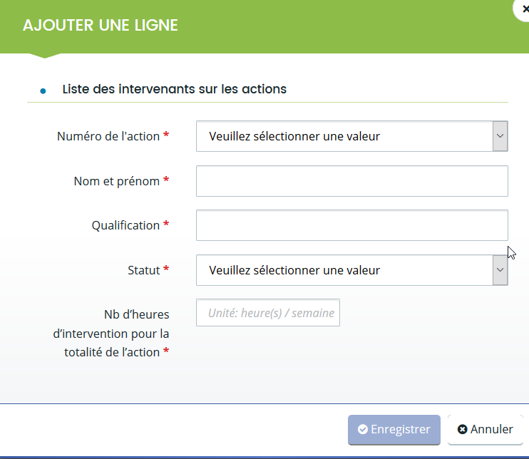
Qui sont les prestataires de ou des actions REEAP ?
Ce tableau vous permet de renseigner le nom des animateurs de ou des actions REAAP
Cliquer sur « Ajouter » pour intégrer un prestataire et remplir le formulaire.
Renouveler l’ajout autant que de fois qu’il y a de prestataires pour les différentes actions du projet
Compléter le formulaire pour chaque animateur du projet.
Concernant le NUMERO DE L’ACTION sélection le numéro de l’action :
Si l’intervenant est un parent vous pouvez mentionner « AUTRE » pour sa qualification
Cliquer pour terminer votre saisie. sur enregistrer

Slide 18
Budget prévisionnel de l’action ou de projet PARENTALITE
Le budget prévisionnel doit contenir l’ensemble des dépenses et recettes du projet
Quelques rappels :
La somme de la subvention Caf + autre financement Caf doit être inférieure ou égale à 80% du coût global du projet.
Penser à bien valoriser l’ensemble de vos dépenses : frais de formations, achats de matériels, frais de déplacements des bénévoles etc.
Pour la saisie du budget :
C’est lors saisie du budget que vous pouvez solliciter d’autres partenaires financiers du dispositif (exemple suivant les départements: Msa, Conseil départemental, Politique de la ville etc.).
Pour les solliciter, cliquer sur l’icône suivant
Votre dossier sera automatiquement envoyé au partenaire lorsque qu’un agent Caf prendra en charge la demande.
Vous pouvez insérer un commentaire pour apporter des précisions sur les montants saisis en cliquant sur l’icone suivant

Slide 19
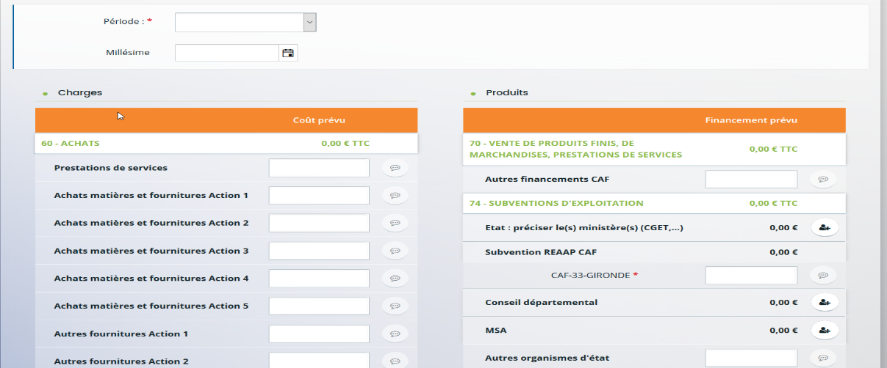
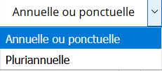
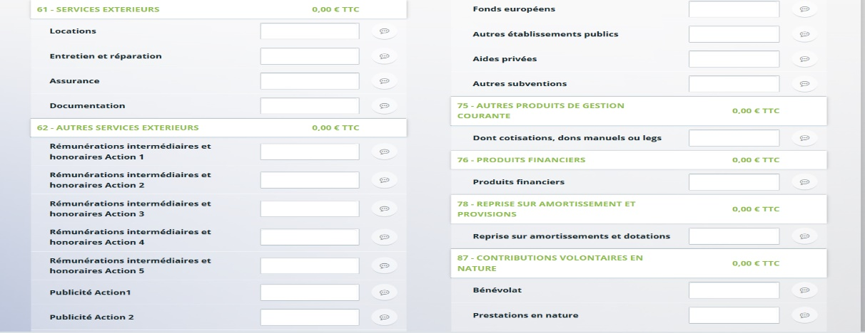
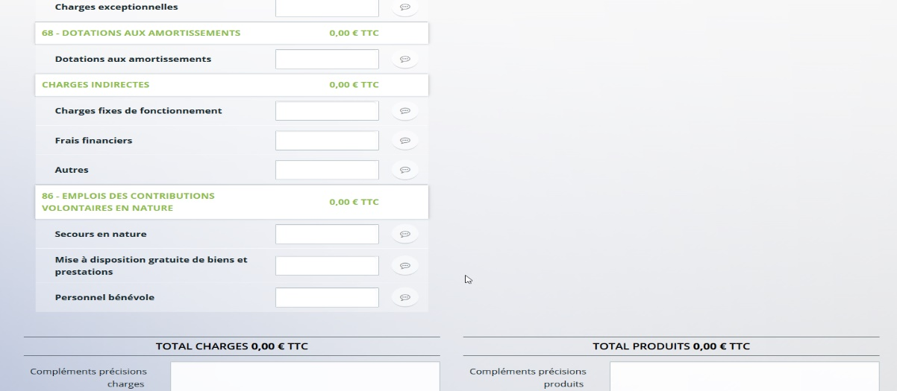
Exemple de saisie d’un budget
Renseigner le nombre d’année sollicité (maximum 4 ANNEE)
Vous pouvez solliciter un financement pluriannuel
Renseigner le montant de la subvention REAAP CAF
Cliquer sur le bouton si vous souhaitez solliciter un autre partenaire financier du dispositif.
Renseigner directement les autres financeurs que vous sollicitez par ailleurs.
Détaillés sur les postes :
60, ACHATS
62 AUTRES SERVICES EXTERIEURS
64 CHARGES DE PERSONNEL
Les dépenses engagées pour chaque action que vous aurez décrite et pour laquelle vous sollicitez un financement
SI vous sollicitez un financement pluriannuel sur 2 ANS vous aurez 2 budgets à remplir

Slide 20
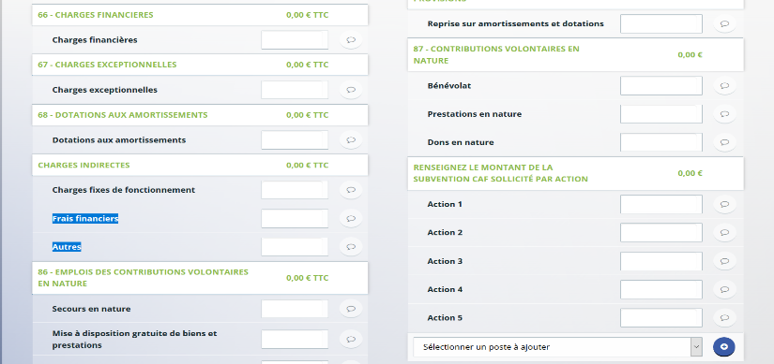
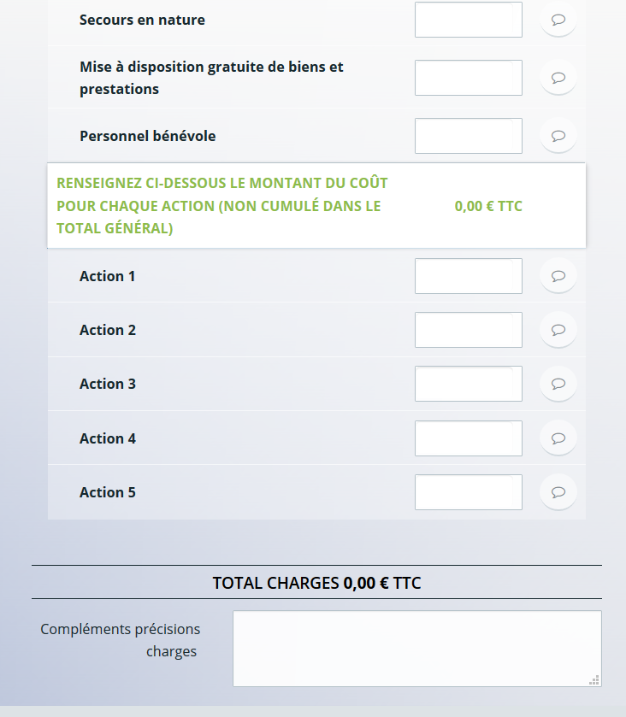
ATTENTION une NOUVELLE ZONE à saisir au niveau du budget
BUDGET Reaap 2022
BUDGET Reaap 2021
Pour le REAAP 2022 la saisie des dépenses et des coûts par action ont été supprimés
Il est important de saisir cette zone pour préciser le montant de la subvention sollicitée auprès de la CAF
Il est important de saisir cette zone pour préciser le montant du coût pour chaque action
Ces montants ne sont pas comptabilisés dans le budget

Slide 21
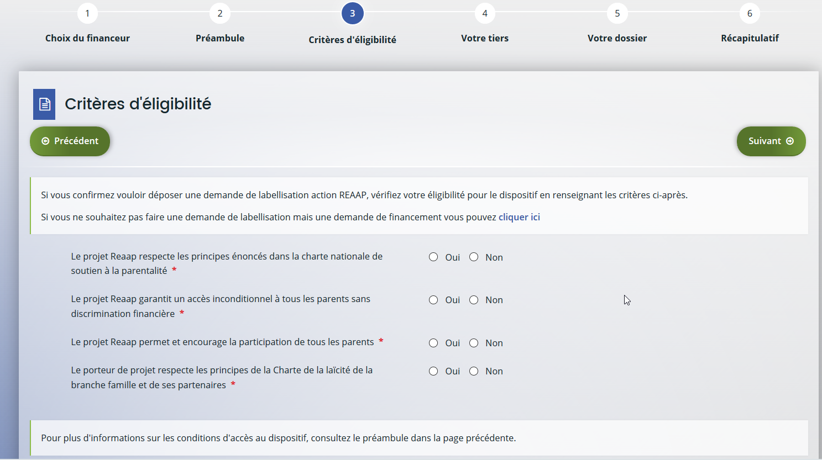
2ème CAS DE FIGURE : Je réponds à une demande de labellisation
❸ Critères d’éligibilité
Répondre aux questions pour vérifier si vous êtes éligibles à la labellisation .
Si un message s’affiche pour indiquer que vous n’êtes pas éligible, il n’est pas utile de poursuivre votre saisie (Vous pouvez prendre contact avec votre CAF en adressant un message à votre interlocuteur de la CAF via une adresse mail disponible dans la rubrique AIDE SUR LE SITE du présent portail).
❹ Votre tiers :
Renseigner ou vérifier les données du tiers (cf. page 22 du guide usager)

Slide 22
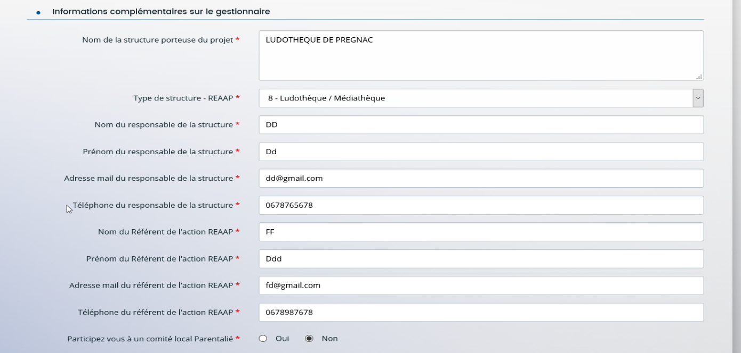
Dossier de demande de labellisation
❺ Renseigner les données du formulaire de demande
Informations complémentaires sur le gestionnaire
Renseignez toutes les données du formulaire qui est plus simple que le formulaire de demande de financement
(reportez vous aux diapos explicatives du n° 8 à 14)
Attention tout champ avec une étoile ROUGE
est un champ obligatoire

Slide 23
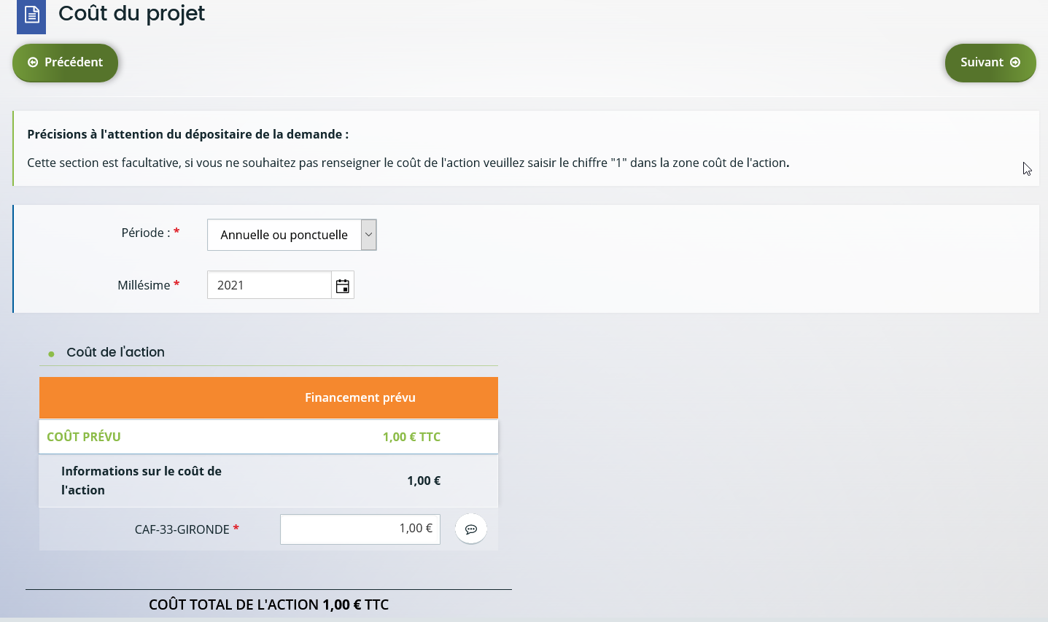
Exemple de saisie d’un budget
Renseigner le nombre d’année sollicité (maximum 4 ANNEE)
Vous pouvez solliciter une labellisation pluriannuelle pour votre action
Cette section est facultative, si vous ne souhaitez pas renseigner le coût de l'action veuillez saisir le chiffre "1" dans la zone coût de l'action (cette saisie du chiffre 1 EST OBLIGATOIRE pour garantir la transmission du dossier

